Slide 1
HACKATHON 2024
Thomsonův rozptyl
- Thomsonův rozptyl je klíčová diagnostická metoda v experimentech s termojadernou fúzí, která umožňuje přesně měřit teplotu plazmatu. To je zásadní pro výzkum fúzních reakcí, kde je potřeba plazma ohřát na extrémně vysoké teploty, aby reakce probíhala efektivně.
- Pomocí čeho měříme a jak to funguje?
- Měříme pomocí metody Thomsonova rozptylu, což je metoda měření teploty pomocí laserů zářící na plazmu, která toto záření rozptyluje. Tento rozptyl je poté sbírán dedikovanou optikou.

Slide 2
Cíl našeho projektu
- Cílem naší práce bylo sestavit regresní model, který bude schopen vypočíst teplotu plazmatu pomocí signálů měřených diagnostikou Thomsonova rozptylu.
- Naším cílem bylo také přinést nové poznatky, případně zlepšení ustálených metod a zvýšení jejich efektivity.
- Dalším cílem bylo zjistit informace o používaných modelech, jejich trénování a které modely jsou na tuto úlohu nejefektivnější

Slide 3
Použitá data
Ukázka programu nám byla přidělena z cloudu. Tu jsme poté museli kompletně předělat a přidat vlastní logiku, aby byl schopen pracovat s daty ze souborů s naměřenými hodnotami namísto náhodného generování.
Jak jsme nad prací přemýšleli – První hodinu jsme generovali z náhodných hodnot, jelikož jsme neanalyzovali dostatečně program, kvůli čemuž jsme přišli o dost času. Po podrobnější analýze jsme na to přišli, ale při objevení další chyby to bylo dosti hektické. Nakonec jsme se ale dostali k funkčnímu programu

Slide 4
Metodika a postup
Detailně popsat > Použili jsme různé trénovací modely a obecně jsme měnili možnosti v compileru a možností trénování modelu pro dosažení co nejlepších výsledků
Trénink modelu > data, která nám byla zaslána byla rozdělena. Tudíž jsme museli program přepsat, aby byl schopen načítat několik dat najednou.
Použití metrik > MSE, MAE, Vyhodnocení se udělalo pomocí aritmetického průměru měření skutečných a testovacích hodnot.

Slide 5
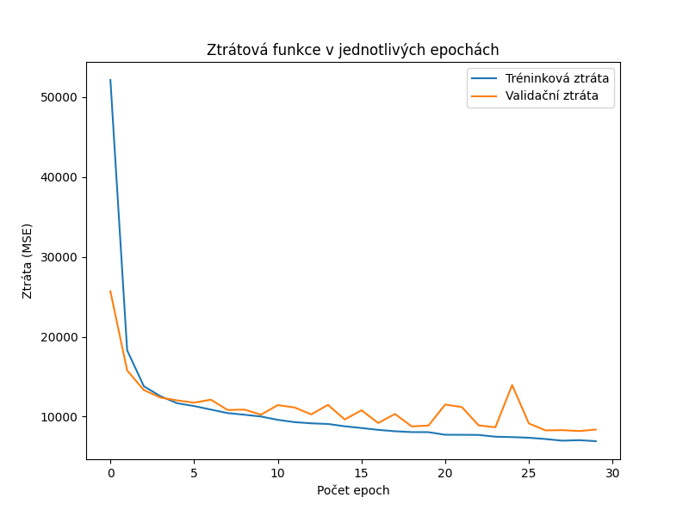
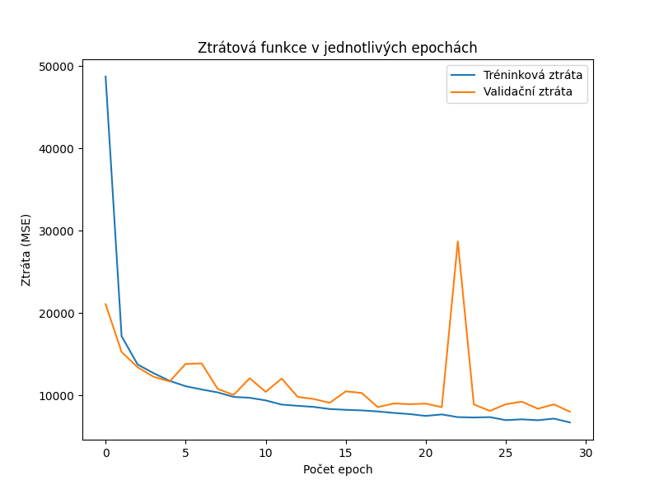
Grafy a vizualizace
Model měl velmi málo dat (100), kvůli našemu nedostatku času. Obecně model není doučen, takže si nemůžeme být jistí přesností výstupních hodnot

Slide 6
Výsledek naší práce
Grafy a vizualizace > ukázat grafy různých modelů
Pomocí umělé inteligence, která nám sdělila, které modely jsou na tento tip trénování nejefektivnější jsme se rozhodli pro modelu „adam“ a „adamw“, tyto modely jsme poté testovali s různým počtem dat a poté jsme pomocí aritmetického průměru výsledků zjistili, který model je nejefektivnější
Jelikož jsme modely trénovali pouze na části dat (přibližně 20% až 30%, tak modely můžeme zcela jistě zlepšit tím, že je budeme trénovat na vícero příkladech, to by ale zapříčinilo delší dobu trénování což na našich strojích není úplně možné.
Další způsob jak zvýšit efektivitu je delší doba trénování modelů

Slide 7
Závěr
Zjistili jsme klíčové vlastnosti chování plazmatu, což nám může pomoci optimalizovat fúzní procesy do budoucna
Přesné měření má klíčovou roli v pokroku a vývoji dalších technologií => Tyto objevy a znalosti v oboru jaderné fúze mohou přispět k novým objevům, případně až k novému zdroji udržitelné energie

Slide 8
Prostor na případné otázky

